Slide 1






Bürgerversammlung
Gemeinde Rockenberg
am: 20.11.2025 um: 19 Uhr
In der Wettertalhalle Rockenberg
Verschiedenes
Tagesordnung
Eröffnung und Begrüßung
Ausblick auf das Jahr 2026
Rückblick auf das Jahr 2025
Fragen

Slide 2


Guten Abend und herzlich
willkommen zu unserer
Bürgerversammlung.
Wir freuen und sehr, dass Sie alle da sind.

Slide 3
Rückblick 2025
Umrüstung der Sirene am Rathaus im Zuge des Katastrophenschutzes
Interkommunale Zusammenarbeit (IKZ) mit der Stadt Münzenberg wird weiter vertiefend ausgearbeitet
Jugendförderung / Kinder- und Jugendinformationsveranstaltungen haben wieder stattgefunden
Ferienspiele
Digitalisierung der Verwaltung weiter verbessert / ausgebaut
Offene Stellen in der Gemeinde nachbesetzt
Organisation der Kirmes 2025 in Rockenberg
Bieterverfahren Verkauf Liegenschaft „Altes Feuerwehrhaus“ Rockenberg
Neue Schließanlage / Transponder für Rathaus, Kita´s, Burg, Wettertalhalle, Bürgerhaus

Slide 4
Rückblick 2025 - Bauamt
Streckenausbau von Glasfaser ist abgeschlossen
Endgültige Fertigstellung mit Außengelände der Kita und Feuerwehrhaus / Restarbeiten / Fördergelderabruf
Aufbau eines Kindertrampolins auf dem Spielplatz „Am Roseneck“
Bau des neuen Pumpenwerk zum Umschluss der Kläranlage Oppershofen nach Butzbach begonnen
Planung und Ausführung von weiteren Kanalsanierungsarbeiten Schadensklasse 0-1 in Rockenberg/Oppershofen
Konzept / Entwürfe für die Rollsportanlage ausgearbeitet
Grundhafte Erneuerung der Elisabethenstraße
Anschaffung eines Teleskopradladers für den Bauhof
Förderanträge zur Sanierung der Brücke an der Nonnenmühle, sowie Lückenschlussprogramm Glasfaser
Umlegung der Oberleitung zwischen Oppershofen und Steinfurth

Slide 5
Rückblick 2025 - Bauamt
Ökopunkte Maßnahme „Lattwiesenweg“
Dachsanierung Kita Felsenstein, Rockenberg
2 Rettungswege (Burg und Sitzungssaal Rathaus)
Planung E-Ladesäulen OVAG
B-Plan Änderungen angefangen: Teufelsküche, Rödenweg, Am Gänsberg, Sandberg, Burgweg
Grundstücke „Rödenweg“ vollständig verkauft
Stellungnahme neuer Reg FNP 2030
Weitere Ladestationen für Elektrofahrzeuge in Rockenberg in der Junkernstraße (Wettertalhalle) geschaffen

Slide 6
Rückblick 2025 - Ordnungsamt
Zeitliches Parken vor Bürgerbüro für 1 Stunde mit Parkscheibe gestattet, 3 Parkflächen
Einrichtung eines Schwerbehinderten Parkplatzes vor dem Rathaus
Taunusstraße Parkbuchten eingezeichnet
Verkehrsoptimierung in der Siemensstraße
Einrichtung einer Hol- und Bringzone für den Kindergarten Rockenberg und Oppershofen Brechhausstraße und St. Annabergstraße
Einrichtung von Kurzzeitparkplätzen bei der Postfiliale (Wohnbacher Weg)

Slide 7
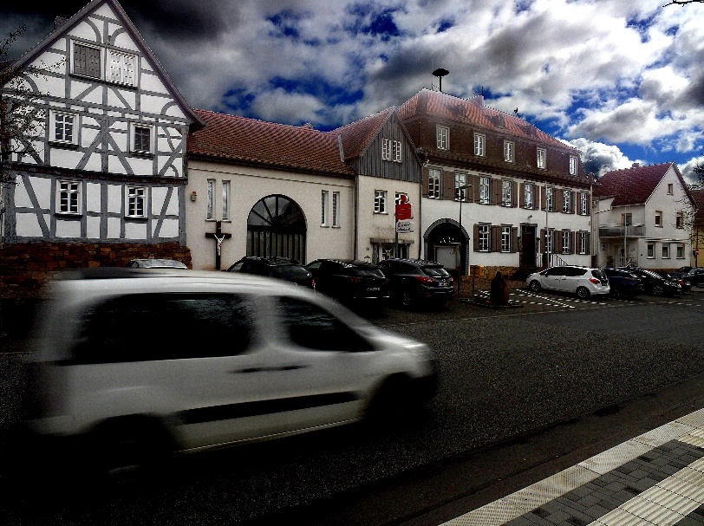
Nach- und Neubesetzung Verwaltung/ Bauhof
Kasse/ Kitas
Nachbesetzung: Martina Höppler, ½ Stelle
Anika Jäger Kita Sachbearbeitung, ½ Stelle
Ordnungs-amt/ Hauptamt
Jana Hansen
Sabrina Puschner, ½ Stelle
Bauamt/ Bauhof
Bauhof: Lukas Bayer, Ralf Schwitalla
Nachbesetzung Bauhofleiter ab Mai 2026: Eduard Thielmann

Slide 8
Ausblick 2026 - Allgemeines
Installation eines Verkehrsspiegels: Oppershofen, Honiggasse ausfahrend auf die Södeler Straße K 172 und Lattwiesenweg vom Sandberg kommend
Parksituationen in Rockenberg verbessern: Klostergasse (Anliegerversammlung zum Austausch mit den betroffenen Grundstückseigentümer und Anwohner für März 2026 geplant)
Geschwindigkeitsreduzierende Maßnahmen OD Rockenberg und OD Oppershofen sowie für die Griedeler Straße im OT Rockenberg wurde geprüft (das Ergebnis steht seitens der Fachbehörden noch aus)
Weitere Ladestation für Elektrofahrzeuge in der Bardostraße in Oppershofe vorgesehen
Gespräche mit den Fachbehörden (Lärmschutzmindernde Maßnahmen für OD Oppershofen)
Die Ladestation für Elektrofahrzeuge in der Obergasse wird vor das Rote Haus (Obergasse 3) versetzt
Umsetzung „Digitaler Sitzungsdienst“ ab der neuen Legislaturperiode
Neue Homepage / APP ab Januar 2026 online
Neue Werbemittel in der Gemeinde Rockenberg erhältlich: Sammeltasse und Regenschirm

Slide 9
Ausblick 2026 - Bauamt
Erneuerung der Trinkwasserleitung ,,Am Gänsberg“, Oppershofen
Umlegung der Wasserleitung Bahnhofstraße/Gänsberg/Lattwiesenweg
Rollsportanlage nach Beschluss der Gemeindevertretung bauen
B-Plan Änderung ,,Am Gänsberg‘‘, „Burgweg“
B-Plan Änderung ,,Am Bahnhof‘‘
Straßensanierungskonzept / Straßenkataster
Weitere Kanalsanierungen Schadenklasse 0 und 1
Umsetzung eines kommunalen Entwicklungskonzept für unsere Gemeinde
Abriss der Kläranlage, Oppershofen

Slide 10
Ausblick 2026 - Bauamt
Unterstützung / Begleitung der Neubaumaßnahmen im „Burgweg“
Planung Straßensanierung / Kanal / Wasser „Münzenberger Straße“
Fertigstellung Pumpwerk Bürgerhaus Oppershofen
Planung der PV-Freiflächenanlage, Mülldeponie in Rockenberg
Fahrradbügel

Slide 11
Verschiedenes
Wasser / Wasserverlust
Tropfende Wasserhähne prüfen (1 Tropfen pro Sekunde sind ca. 5-10 Liter / Tag
Toilettenspülung auf Fließgeräusche testen
Außenleitungen und Gartenanschlüsse kontrollieren (besonders in Frostzeiten)
Bei Verdacht oder auffälligen Beobachtungen bitte die Gemeinde kontaktieren
Die Gemeinde hat in den letzten Jahren bereits Maßnahmen unternommen und arbeitet weiter an Lösungen, um Wasserverluste zu reduzieren
Wasserzähler morgens und abends ablesen
Haushalt 2026 und die finanzielle Situation der Gemeinde Rockenberg
Gebühren der Gemeinde Rockenberg und die notwendige Überarbeitung / jährlich Berechnung der Gebühren ist verpflichtend und wird im kommenden Jahr neu berechnet werden müssen. Ziel ist es, eine mittelfristige Kalkulation der Gebühren aufzustellen.
Kita Gebühren
Abwasser
Abfall

Slide 12
Danke an alle, die für unsere Gemeinschaft Verantwortung übernehmen, Ideen einbringen, ihre Zeit und ihr Engagement einsetzen, Geduld aufbringen und die Wertschätzung untereinander beibehalten.
Es macht mich stolz und sehr glücklich ein Teil der Gemeinschaft zu sein.
Wir wachsen gemeinsam an unseren Aufgaben.

Slide 13
Ich freue mich auf die gemeinsamen Herausforderungen im nächsten Jahr 2026, auf konstruktiven Austausch, Zusammenhalt, Wertschätzung und das Miteinander auf Augenhöhe.
Gemeinsam. Mit Herz. Für Rockenberg.
eure Olga Schneider

